Slide 1
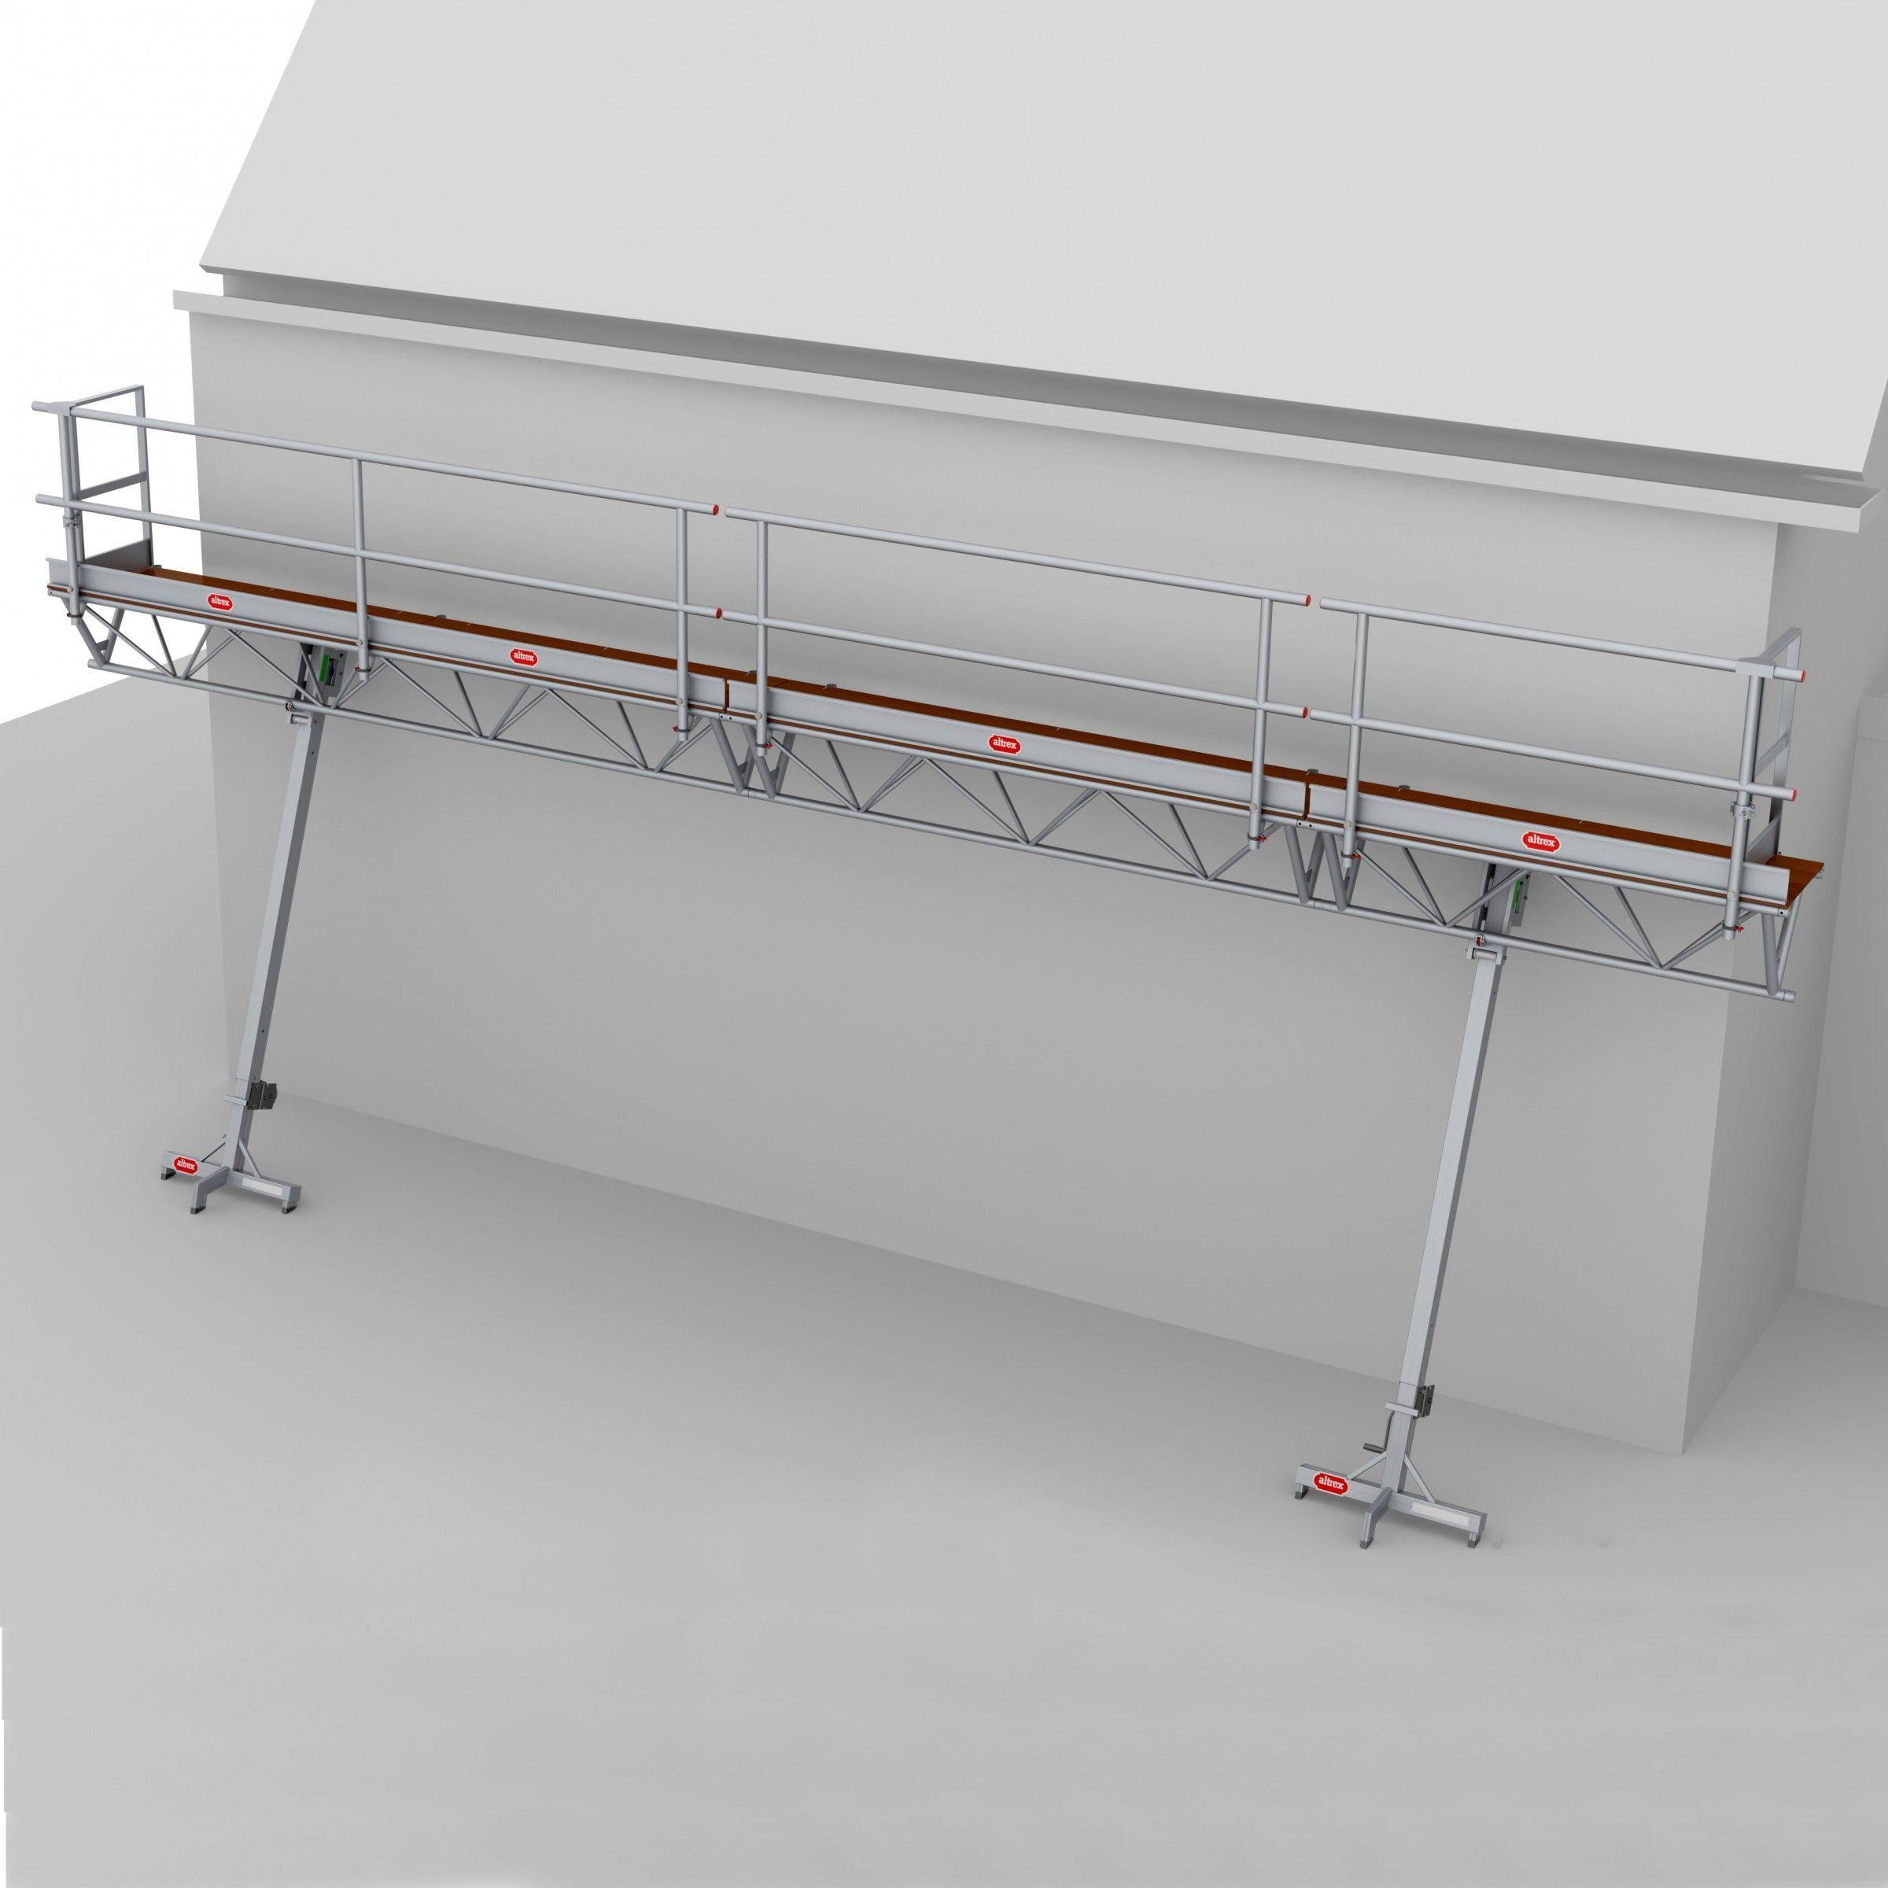
Triangelbrug

Slide 2
Waarom dit belangrijk is!
Als werkgever en werknemer zijnde wil je dat iedereen ’s avonds heel aan de eettafel verschijnt. Elk jaar vinden er ongeveer 30 dodelijke ongevallen en honderden ernstige ongevallen plaats waarbij de werkzaamheden ‘werken op hoogte’ betroffen.
Het gebruik van een triangelbrug is efficiënt en deze is sneller opgebouwd dan een vaste steiger. Daartoe wordt de methode steeds vaker toegepast. Tijdens het werken met een triangelbrug zijn specifieke gevaren en risico’s aanwezig. Mede omdat niet alle medewerkers in de branche bekend zijn met het veilig opbouwen en gebruiken van triangelbruggen. Om (bijna)-ongevallen te voorkomen is het van belang dat werknemers voldoende voorgelicht en onderricht worden.

Slide 3
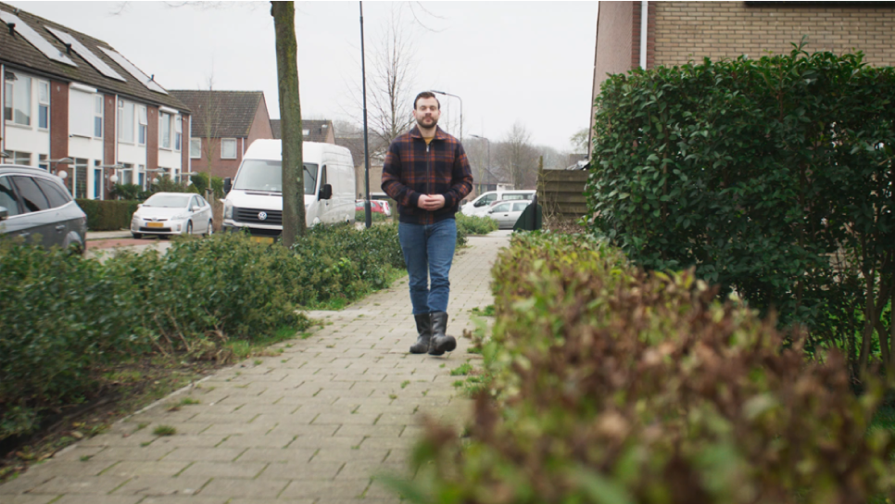
Klik op de afbeelding om de video te bekijken

Slide 4
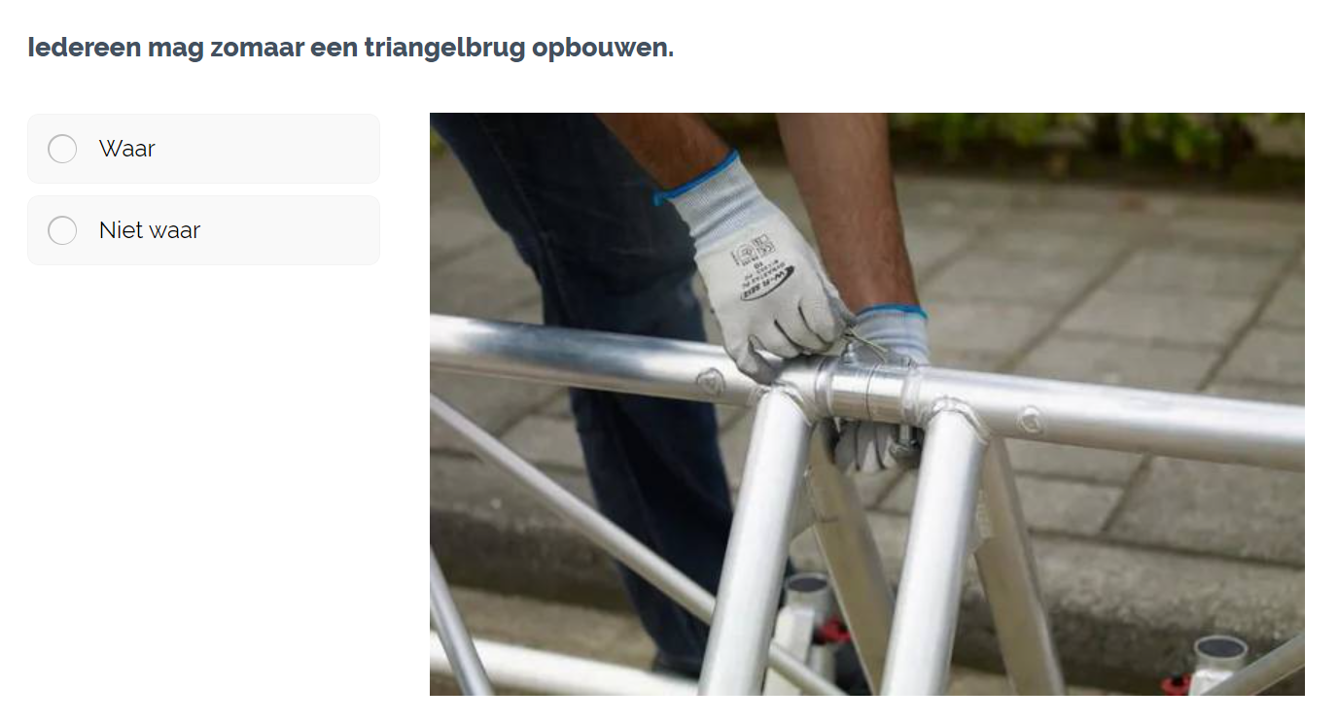

Slide 5
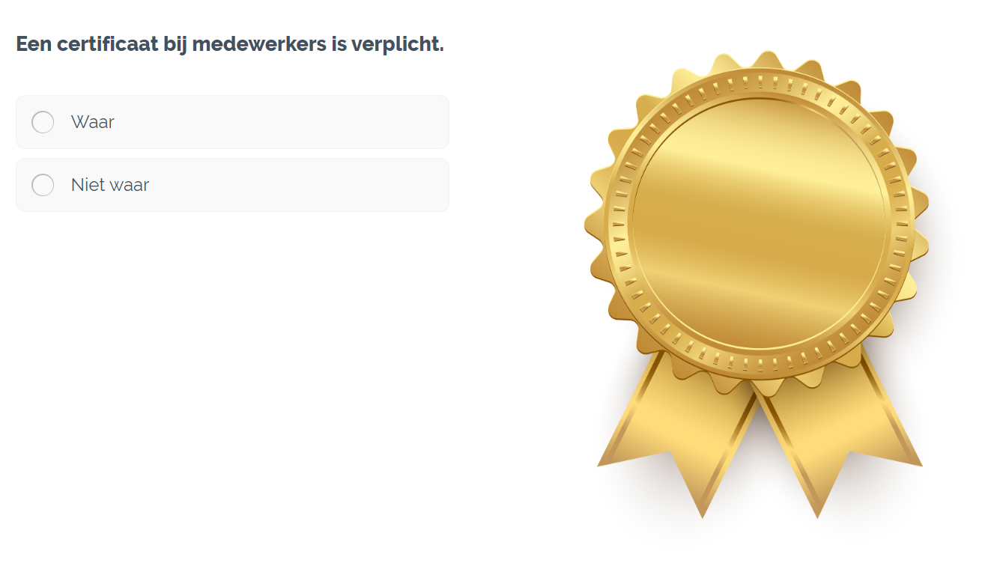

Slide 6
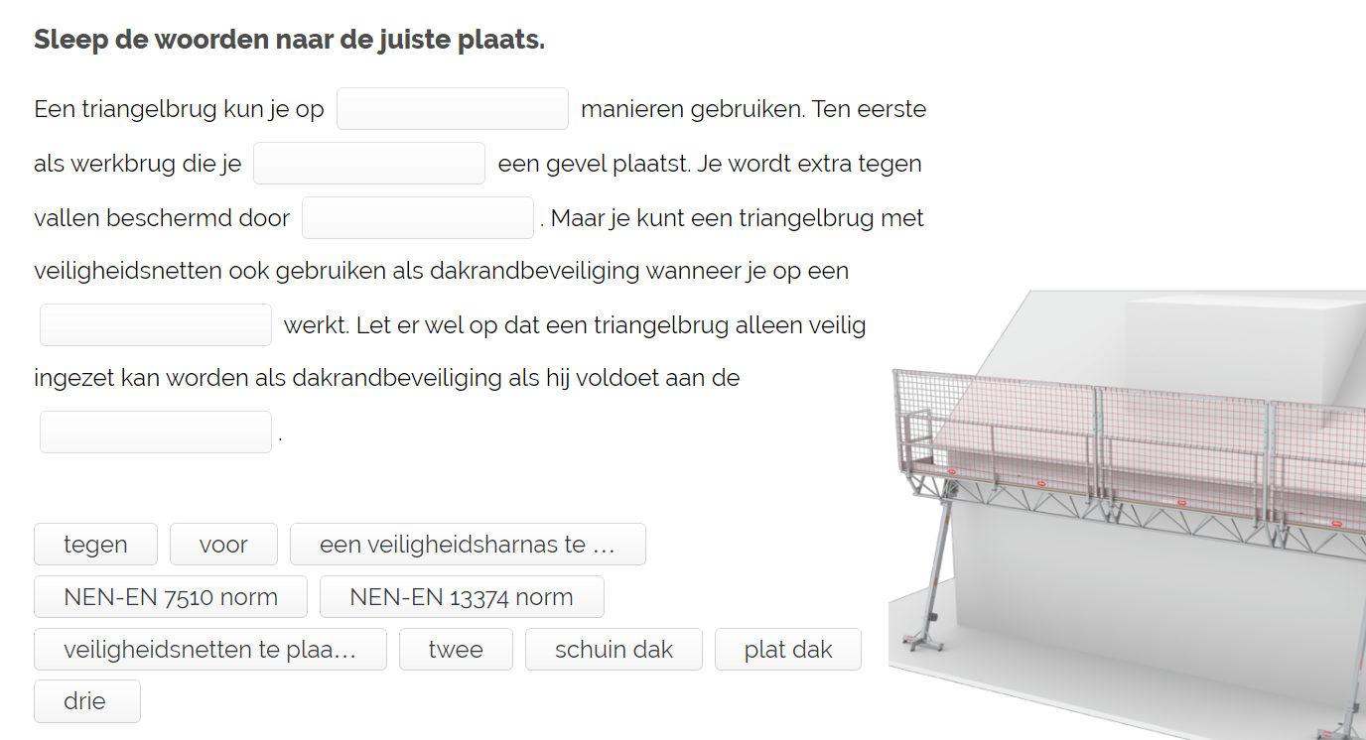

Slide 7
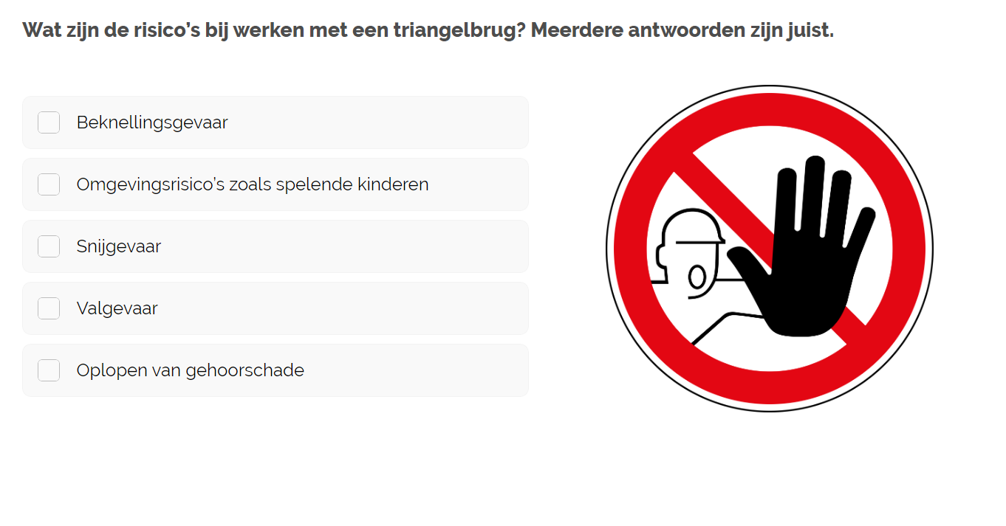

Slide 8
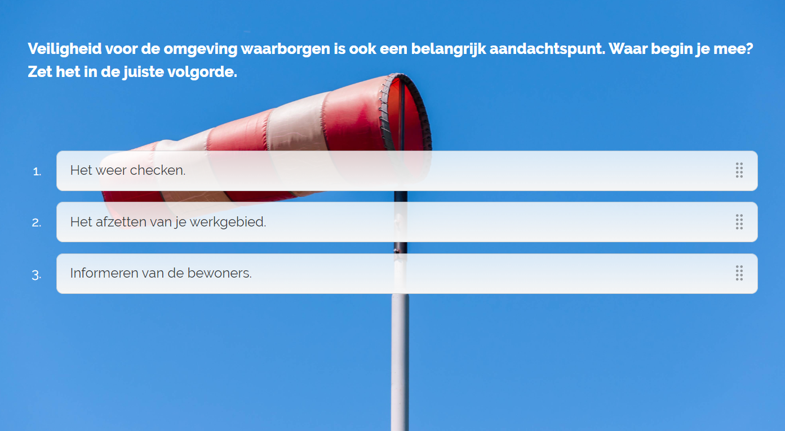

Slide 10
Antwoorden
Vraag 1 – Iedereen mag zomaar een triangelbrug opbouwen – Niet waar
Vraag 2 – Een certificaat bij medewerkers is verplicht – Niet waar
Vraag 3 – Sleep de woorden naar de juiste plaats.
Een triangelbrug kun je op twee manier gebruiken. Ten eerste als werkbrug die je tegen een gevel plaatst. Je wordt extra tegen vallen beschermd door veiligheidsnetten te plaatsen. Maar je kunt een triangelbrug met veiligheidsnetten ook gebruiken als dakrandbeveiliging wanneer je op een schuin dak werkt. Let er wel op dat een triangelbrug alleen veilig ingezet kan worden als dakrandbeveiliging als hij voldoet aan de NEN-EN 13314 norm.
Vraag 4 – Wat zijn de risico’s bij werken met een triangelbrug? Meerdere antwoorden zijn juist.
Beknellingsgevaar, Omgevingsrisico’s zoals spelende kinderen & Valgevaar
Vraag 5 – Veiligheid voor de omgeving waarborgen is ook een belangrijk aandachtspunt. Waar begin je mee? Zet het in de juiste volgorde.
Het weer checken.
Informeren van de bewoners.
Het afzetten van je werkgebied.

